Slide 1
Eラーニング講座 基礎からの英文法トレーニングコース
2017/02/01版
コース詳細
株式会社evinet biz
Evineの英語塾

Slide 2
対象レベルとコンセプト
中学レベルから高校上級レベルまでの英文法を総復習できるコースです。数多くの英語学習者の「やり直し英語」を指導してきた著者が、英語の「ルール」を分かりやすく解説。その「ルール」を使ってさまざまなドリルで実践力、応用力を身に付けていきます。
対応レベル
CEFR-Jレベル Pre A1 A1.2 A2.1 B1.2
TOEIC®L&Rテスト 400 500 600 700～
 | 入門 | 初級 | 中級 | 上級
基礎からの英文法トレーニングコース
学習の流れ
・英文法の学習は積み上げ式。前に学習した内容をきちんと理解したうえで、無理なく次のレッスン（単元）に進めるよう、カリキュラムを設計しています。
・英文法の「ルール」をイラストや図を用いながら分かりやすく解説。最も重要なポイントは、著者のEvine先生が動画で登場して説明してくれるので、印象に残ります。
・1つの「ルール」を3通りのドリルで徹底演習。間違った問題は必ず「ルール」に立ち戻って復習できるようになっています。Reviewユニットや確認テストもあり、同じ「ルール」の問題に繰り返し触れることで、定着率を高めます。
・「弱点診断テスト」「定着度診断テスト」を設け、学習前の弱点が克服されたかどうかを確認できます。「弱点診断テスト」の結果を見て、弱点だけを集中的に学習することも可能です。
弱点
診断
テスト
「ルール」を理解したら
問題演習へ！
「ルール」が身についたら
アウトプットの実践！
✔図と解説で「ルール」を学ぶ
✔Evine先生の動画で重要ポイントを確認
✔クイズで「ルール」を再確認
Drill Stage
✔身に付けた文法知識をアウトプットに生かすため、音声認識機能を使って発話練習
✔3種類のドリルで「ルール」を徹底演習
✔問題ごとに「ルール」をもう一度確認
Input Stage
Output Stage
間違った問題は
「ルール」に戻って復習！
確認
テスト
定着度
診断
テスト
元となった書籍の著者・監修者は、Mr. Evineこと恵比須大輔先生！
※開発中の製品のため、詳細については変更となる可能性があります。

Slide 3
コース構成
本コースは、3つのサブコースで構成されています。各サブコースを順に学習していくだけで、
①弱点のチェック
②文法を学習するうえでの基礎知識の確認
③文法知識の学習
④実践的な問題演習
⑤学習した文法項目を使ったアウトプット練習
⑥定着度の確認
という流れで学習を進めることができるよう、設計されているのです。
サブコース | 学習内容
事前学習 | Pre-Test 弱点診断テスト
 | Pre-Lesson 英語の素
レッスン | Lesson01 | Unit01 | Input Stage
 |  |  | Drill Stage
 |  |  | Output Stage
 |  | Unit02 | Input Stage
 |  |  | Drill Stage
 |  |  | Output Stage
 |  | 確認テスト
 | Lesson02 | Unit03 | Input Stage
 |  |  | Drill Stage
 |  |  | Output Stage
 |  | Unit04 | Input Stage
 |  |  | Drill Stage
 |  |  | Output Stage
 |  | 確認テスト
 | Lesson03 | ……
 | Lesson04 | ……
 | Lesson05 | ……
 | Lesson06 | ……
 | Lesson01～06 Review
テスト | Final Test 定着度診断テスト
これをレッスンの回数分繰り返し
種別 | 数
Lesson | 36
確認テスト | 36
Unit | 69
Review | 7
数レッスンに1回の復習ユニット
※開発中の製品のため、詳細については変更となる可能性があります。

Slide 4
レッスン・ユニット・ルール一覧
Lesson01 英語の語順 SV文型 |  |  | Lesson08 否定文と疑問文、命令文 |  |  | Lesson15 前置詞と名詞 |  |  | Lesson22 受け身の表現 |  |  | Lesson29 複合関係詞
 | Unit01 | 英語の語順と5つの文型 |  | Unit15 | be動詞の否定文 |  | Unit30 | 前置詞の役割 |  | Unit42 | 能動態と受け身 |  | Unit56 | 複合関係代名詞whatever/whichever/whoever
 |  | 英文の最小単位SV |  |  | be動詞の疑問文 |  |  | 時の前置詞 |  |  | 過去分詞 |  |  | 複合関係代名詞の書き替え
 | Unit02 | 単語や文を詳しくする修飾語、SV＋Mの形 |  | Unit16 | 一般動詞の否定文 |  |  | 場所の前置詞 |  |  | 能動態から受け身へ |  |  | 「譲歩」を表す複合関係代名詞
 |  | 修飾語の処理テクと修飾語の並べ方 |  |  | 一般動詞の疑問文 |  | Unit31 | 方向の前置詞 |  |  | byは常に必要？ |  | Unit57 | 複合関係副詞whenever/wherever/however
Lesson02 英語の語順 SVC文型 |  |  |  | Unit17 | 命令文 |  |  | 時・場所・方向以外の前置詞 |  | Unit43 | SVOO文型の受け身 |  |  | 複合関係副詞の書き替え
 | Unit03 | SV＋C | Lesson09 過去形 |  |  | Lesson16 不定詞 |  |  |  |  | SVOC文型の受け身 |  |  | 「譲歩」を表す複合関係副詞
 |  | 文型の決定権は動詞にあり！ |  | Unit18 | be動詞の過去形 |  | Unit32 | 不定詞の役割 |  |  | 熟語表現などの受け身 | Lesson30 仮定法1 仮定法過去と仮定法過去完了
 | Unit04 | SVC文型のルール |  |  | be動詞の過去形の否定文 |  |  | 不定詞の3用法(1) 名詞的用法 |  |  | どんなとき受け身の表現を使うのか |  | Unit58 | 過去形と仮定法過去形の意味の違い
 |  | SV？ SVC？ 補語を必要とする動詞 |  |  | be動詞の過去形の疑問文 |  |  | 不定詞の3用法(2) 形容詞的用法 | Review04 |  |  |  |  | 仮定法過去
Lesson03 英語の語順 SVO文型 |  |  |  | Unit19 | 一般動詞の過去形 |  |  | 不定詞の3用法(3) 副詞的用法 | Lesson23 現在完了形1 完了用法と結果用法 |  |  |  |  | 現実のifとの違いに注意
 | Unit05 | SV＋O、SVCとSVOの見分け方 |  |  | 一般動詞の過去形の否定文 |  | Unit33 | 不定詞の英文解釈 |  | Unit44 | 過去から現在への流れ |  | Unit59 | 仮定法過去完了
 |  | 自動詞と他動詞 |  |  | 一般動詞の過去形の疑問文 |  |  | 不定詞の関連表現 |  |  | 現在完了(1) 完了用法 |  |  | 仮定法のミックス表現
 | Unit06 | 不完全自動詞 |  |  | 過去を示す語句（yesterday/last/ago/thenなど） |  |  | 不定詞を使った重要表現 |  |  | 現在完了(2) 結果用法 | Lesson31 仮定法2 仮定法の表現
 |  | 自動詞・他動詞、両方の機能のある動詞 | Lesson10 冠詞と名詞 |  |  | Lesson17 動名詞と不定詞 |  |  |  | Unit45 | 現在完了を使わないとどうなる？ |  | Unit60 | 仮定法未来
Lesson04 形容詞と副詞 |  |  |  | Unit20 | 冠詞（a / an / the / 無冠詞）とは |  | Unit34 | 動名詞の役割 |  |  | 過去を示す単語とは使えない |  |  | ifの省略による倒置
 | Unit07 | 形容詞と副詞の違い |  |  | 無冠詞 |  |  | 動名詞の英文解釈 |  |  | 日本語は同じでもニュアンスが異なる |  | Unit61 | if節以外の仮定表現
 |  | 何を修飾するのか？ |  | Unit21 | 冠詞と名詞の関係 |  | Unit35 | 不定詞と動名詞の違い | Lesson24 現在完了形2 継続用法と経験用法 |  |  |  |  | 仮定法の重要表現
 |  | 形容詞は補語にもなる |  |  | 気を付けたい冠詞の使い方 |  |  | 動詞の後ろは不定詞？ 動名詞？ |  | Unit46 | 現在完了(3) 継続用法 |  |  | 仮定法現在
 | Unit08 | 数・量を表す形容詞と、頻度を表す副詞 |  |  | There is / are の形 |  |  | 不定詞と動名詞で意味が異なる表現 |  |  | forとsince | Review06
 |  | 形容詞と副詞の位置 | Lesson11 進行形 |  |  |  |  | 動名詞の表現 |  |  | 継続期間を尋ねるには | Lesson32 完了の表現
 |  | 前置詞句＝副詞or形容詞 |  | Unit22 | 現在進行形と現在形 | Review03 |  |  |  | Unit47 | 現在完了(4) 経験用法 |  | Unit62 | 時間の位置関係を明確にする完了形
Lesson05 英語の語順 SVOO文型とSVOC文型 |  |  |  |  | ing形の作り方 | Lesson18 接続詞1 接続詞の種類 |  |  |  |  | 経験？ 結果？ |  |  | 過去完了形
 | Unit09 | SVOO文型は目的語が2つ！ |  |  | 現在進行形の否定文・疑問文 |  | Unit36 | 接続詞の役割 句と節 |  |  | 経験回数を尋ねるには |  |  | 過去と大過去
 |  | SVOO文型⇔SVO＋M文型 |  | Unit23 | 過去進行形 |  |  | 接続詞の機能(1) 等位接続詞 |  |  | 推量を表す「助動詞＋完了形」 |  |  | 未来完了形
 |  | SVOOからSVO＋Mへの書き換えの注意 |  |  | 過去進行形の否定文・疑問文 |  |  | 接続詞の機能(2) 従属接続詞 | Lesson25 現在分詞と過去分詞 |  |  | Lesson33 進行の表現
 | Unit10 | SVOC文型を作る不完全他動詞 |  |  | ing形にしない動詞 |  |  | 従属接続詞の種類 |  | Unit48 | 現在分詞と過去分詞 重要な役割 |  | Unit63 | 確定した計画・予定を表す現在進行形
 |  | SVC文型とSVO文型の共通点と違い | Lesson12 未来の表現 |  |  | Lesson19 接続詞2 接続詞と時制 |  |  |  |  | 分詞の位置と動詞の機能 |  |  | 未来進行形
 |  | SVOC文型を作る動詞 |  | Unit24 | be going toで未来を表現 |  | Unit37 | 時制の一致 |  | Unit49 | 分詞の使い分け |  |  | 完了＋進行形
 |  | SVOOなのかSVOCなのか？ |  |  | willで未来を表現 |  |  | 時制が一致しない場合 |  |  | 動名詞と現在分詞 |  |  | 時制と副詞の関係
Review01 |  |  |  | Unit25 | be going toとwillの違い |  |  | SVは1つとは限らない！ |  |  | 分詞機能の応用 | Lesson34 使役動詞と知覚動詞
Lesson06 主語と動詞 |  |  |  |  | 未来を表す語句 |  |  | 接続詞を使った重要表現 |  |  | 実は分詞のさまざまな表現 |  | Unit64 | 使役動詞
 | Unit11 | be動詞と一般動詞 |  |  | willは動詞を助ける？！ | Lesson20 比較の表現1 比較級と最上級 |  |  | Lesson26 関係代名詞1 主格と目的格の関係代名詞 |  |  |  |  | 使役動詞の受け身
 |  | 主語の形（主格の代名詞）とbe動詞との関係 | Review02 |  |  |  | Unit38 | 比較級 |  | Unit50 | 関係代名詞の機能 |  |  | 使役動詞と過去分詞
 |  | 一般動詞の形と、主語との関係 | Lesson13 助動詞 |  |  |  |  | 最上級 |  |  | 主格の関係代名詞 |  | Unit65 | 知覚動詞
 | Unit12 | be動詞の役割 |  | Unit26 | 動詞をサポートする助動詞 |  | Unit39 | 比較級・最上級の作り方 |  | Unit51 | 目的格の関係代名詞 |  |  | 知覚動詞の受け身
 |  | be動詞と一般動詞の違い |  |  | 可能・許可・推量を表す助動詞 can |  |  | moreの比較級・the mostの比較級 |  |  | 関係代名詞の特徴 |  |  | 知覚動詞と現在分詞・過去分詞
 |  | be動詞は「です」ではない！ |  |  | 推測・許可を表す助動詞 may |  |  | 不規則変化 |  |  | 目的格の関係代名詞の省略 | Lesson35 確認の意味を持つ疑問文
 |  | It≠それ？（形式主語） |  | Unit27 | 義務・推測を表す助動詞 must | Lesson21 比較の表現2 比較のいろいろ |  |  | Lesson27 関係代名詞2 所有格の関係代名詞 |  |  |  | Unit66 | 否定疑問文
Lesson07 名詞と代名詞 |  |  |  |  | 義務を表す助動詞 should |  | Unit40 | 同レベルの比較表現 |  | Unit52 | 所有格の関係代名詞 |  |  | 付加疑問文
 | Unit13 | 名詞 |  |  | 意志・判断を表す助動詞 will |  |  | 否定文は要注意 |  |  | 所有を表すwith |  | Unit67 | 間接疑問文
 |  | 目的格と所有格の代名詞 | Lesson14 疑問詞を使った疑問文 |  |  |  |  | 比較表現の書き換え |  |  | 関係代名詞that |  |  | 感嘆文
 | Unit14 | 所有代名詞 |  | Unit28 | 疑問詞を使った疑問文 |  | Unit41 | 比較級で最上級を意味する |  | Unit53 | 関係代名詞の解釈 | Lesson36 英文解釈に必要な知識
 |  | 代名詞の変化表 |  |  | 疑問詞の機能あれこれ(1) 名詞・形容詞を尋ねる |  |  | 比較表現の強調 | Review05 |  |  |  | Unit68 | 分詞構文とは
 |  | 代名詞が何を示すのか？ |  |  | 疑問詞whatとwhich |  |  | 比較の慣用的表現 | Lesson28 関係副詞 |  |  |  |  | 「時」「理由」を表す分詞構文と接続詞
 |  |  |  |  | 疑問詞whoとwhose |  |  | thanなしスタイル |  | Unit54 | 関係副詞whereとwhen |  |  | 「継続」「付帯状況」を表す分詞構文と接続詞
 |  |  |  | Unit29 | 疑問詞の機能あれこれ(2) 副詞を尋ねる |  |  |  |  |  | 関係副詞whyとhow |  | Unit69 | 強調
 |  |  |  |  | 疑問詞where、when、why |  |  |  |  | Unit55 | 関係副詞/先行詞の省略 |  |  | 倒置
 |  |  |  |  | 疑問詞how |  |  |  |  |  | 関係詞の制限用法・非制限用法 |  |  | 挿入
 |  |  |  |  |  |  |  |  |  |  |  | Review07
は動画のある「ルール」です。
※開発中の製品のため、詳細については変更となる可能性があります。

Slide 5
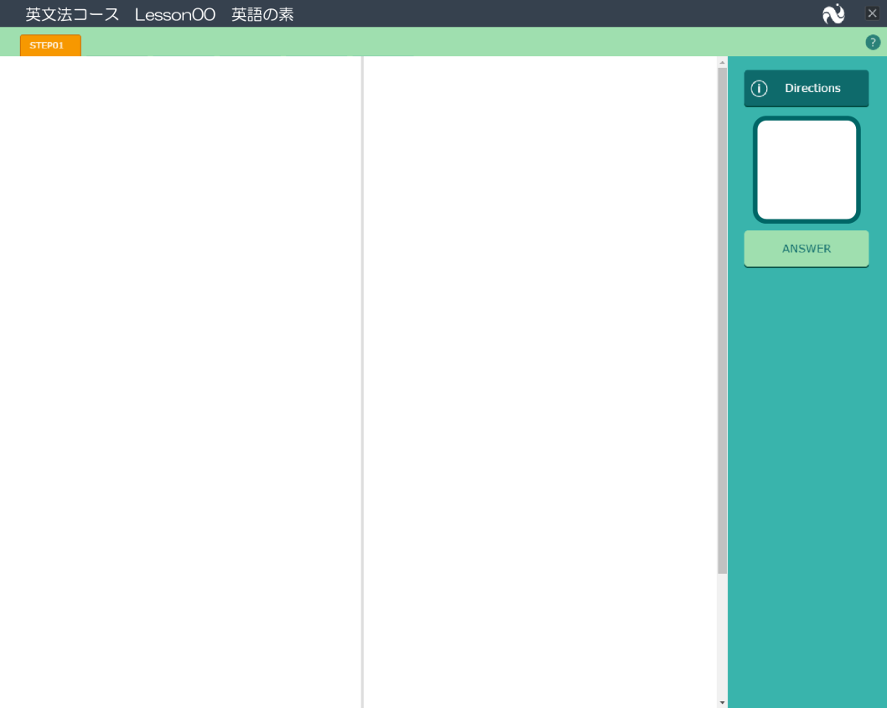
事前学習：英語の素
「英語の素」では、文法を学習するうえでこれだけは知っておいてほしい、という文法用語、基礎知識を学びます。本コースの文法解説を理解するためにも必須の内容です。Evine先生による動画でのワンポイント解説もあります。
＜学習の流れ＞
Step 1
英語の「ルール」を確認
語（単語）とは
基本的にアルファベット1つ1つには意味はなく（冠詞aは例外）、2つ以上のアルファベットが規則的に組み合わさり、ある一定の意味を持つようになります。そうしてできたものを語（単語）と呼びます。
（例）
アルファベット
abcdefg …… xyz
＊それぞれに意味はない
語（単語）
dog「犬」／talk「話す」／on「～の上」 など
＊それぞれに意味がある
2語以上になると語句と呼ばれます。cat（猫）は語、a little cat（小さな猫）は語句です。
文法を学習するうえで必須の「ルール」について、解説を読み、チェッククイズに答えます。Evine先生のワンポイント解説動画付きです。
・チェッククイズは、正解するまで繰り返し解答する必要があります。
CHECK!
次の中で「語（単語）」であるものはどれですか。（正解：2つ）
□ a
□ abc
□ dog
□ a little cat
＜扱う内容＞
ルール1 | 語（単語）とは
ルール2 | 品詞とは
ルール3 | 主語と動詞
「英語の素」の画面イメージ
英文法の基礎知識の解説を読み、Evine先生によるワンポイント解説動画を視聴します。最後に、解説の内容を理解できたかどうかを確認するチェッククイズに正解するまで解答します。
※画像はイメージです。実際の画面とはデザインが異なります。
※開発中の製品のため、詳細については変更となる可能性があります。

Slide 6
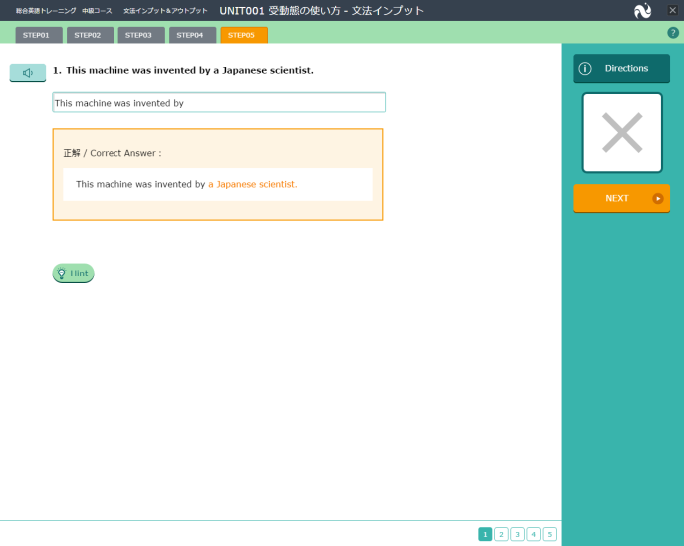
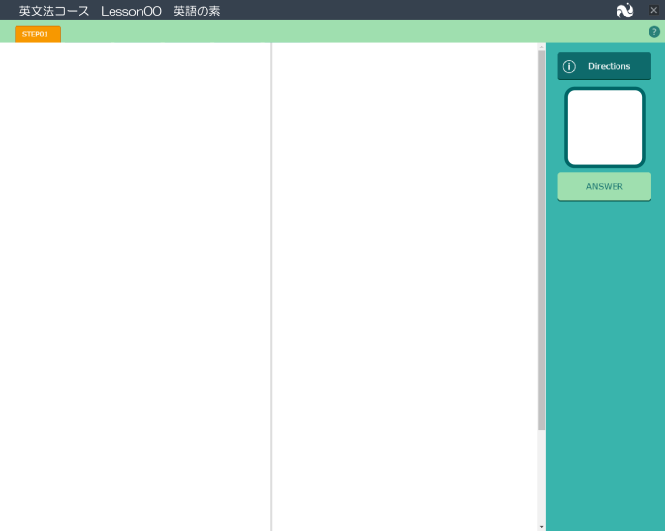
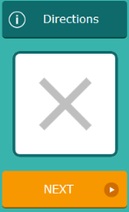
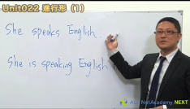
レッスン：Input Stage
Input Stageでは、英文法の「ルール」について学びます。解説を読み、チェッククイズに解答し、知識を定着させるために実際にその文法事項が用いられた英文を書いてみます。
＜1ユニットの学習の流れ＞
＜1ユニットの学習の流れ＞
Step 1
英語の「ルール」を確認
Step 2
書き写しドリル
英文法の「ルール」を知識として身に付けるための学習です。1画面1ルールという小さい単位で無理なく学習を進められます。1ユニットにつき2～3個のルールを学びます。
・チェッククイズは、正解するまで繰り返し解答する必要があります。
Step 1で学んだ英文法の「ルール」を定着させるため、実際に英文を書いてみます。
・何も入力しないと答え合わせができず、次の問題に進むことができません。
・[Hint]ボタンをクリックすると、日本語訳と語注を確認できます。
書き写しドリル の画面イメージ
学習した文法項目を含む例文を書き写すことで、正しい英文の形をインプットします。
英語の語順
英単語は、正確な順に並べられて初めて情報として意味のあるものになります。
文型とは、英単語の語順パターン、言い換えれば単語の並べ方ルールのことです。
5つの文型
English | teach | you
英語 | ～を教える | あなたは
RETRY
正解するまでチャレンジします。
You teach English.
あなたは英語を教える。
CHECK!
英語の文型として存在するものを選びましょう。
□ SV
□ SVO
□ SCO
□ SVC
□ SVOC
英語の「ルール」を確認 の画面イメージ
英文法の「ルール」の解説を読み、解説の内容を理解できたかどうかを確認するチェッククイズに正解するまで解答します。
※画像はイメージです。実際の画面とはデザインが異なります。
SV | SVC | SVO | SVOO | SVOC
第１文型 | 第２文型 | 第３文型 | 第４文型 | 第５文型
※開発中の製品のため、詳細については変更となる可能性があります。

Slide 7
レッスン：Drill Stage
Drill Stageでは、Input Stageで覚えた英文法の「ルール」を実際に問題に当てはめて使えるようになるための実践演習を行います。3種類の練習問題で、文法知識の運用能力を高めていきます。
＜1ユニットの学習の流れ＞
Step 1
空所補充ドリル
（10問）
Step 2
部分並べ替えドリル
（10問）
Step 3
誤文訂正ドリル
（10問）
オーソドックスな4択式の空所補充問題が10問出題されます。Input Stageで学習した「ルール」をよく思い出しながらチャレンジしましょう。解説画面では、それぞれの問題について「ルール」を再確認できます。
・制限時間はありません。
・結果画面にすべての問題の解説があります。
・解説画面では英文の音声を聞くことができます。
Input Stageで学習した「ルール」を使って、正しい英文の形を判断できるかどうかを確認する練習問題です。解説画面では、それぞれの問題について「ルール」を再確認できます。
・語順の異なる3つの選択肢の中から正しい語順を選ぶ選択問題となります。
・10問のうち、半分がStep 1と同じ英文です。
・制限時間はありません。
・解説画面では英文の音声を聞くことができます。
英文の誤りを指摘し、正しく書き直す問題で、文法知識をより確実なものにします。解説画面では、それぞれの問題について「ルール」を再確認できます。
・文中の下線部から誤りのある箇所を選び、その部分を正しく書き直す問題です。
・10問のうち、半分がStep 2と同じ英文です。
・制限時間はありません。
・解説画面では英文の音声を聞くことができます。
1. コーヒーと一緒に何か甘いものがほしいです。
I want to ( ) my coffee.
○ (A) something sweet have with
○ (B) have something sweet with
○ (C) with sweet have something
部分並べ替えドリルの問題例
語順の異なる選択肢の中から、正しいものを選ぶ問題形式となります。
誤文訂正ドリル の画面イメージ
下線部の中から誤りを含むものを選び、下の記入欄に正しい形を入力します。
※開発中の製品のため、詳細については変更となる可能性があります。

Slide 8
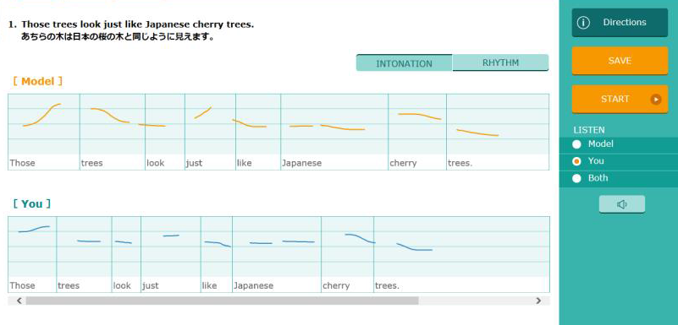
レッスン：Output Stage
Output Stageでは、Input StageとDrill Stageで身に付けた文法知識を利用して英文を口に出す練習をします。お手本の音声と自分の発話の抑揚や強弱を比較して、英語らしい話し方ができることを目指します。
＜1ユニットの学習の流れ＞
＜1ユニットの学習の流れ＞
Step 1
リピーティング
（5問）
Drill Stage で学習した英文の中から5文を選び、発話練習を行います。しっかり声を出して発話することは、アウトプットのベースを作るだけでなく、知識の定着にも役立ちます。
・音声認識機能を利用します。Flash Playerが必要となるため、モバイル環境（スマートフォン、タブレット）では利用できません。
・マイクが必要となります。
・声をしっかり出さないと学習が進まないようになっています。
・発音の評価をする機能はありません。
リピーティングの学習画面
お手本を真似て英文を発話し、視覚的・聴覚的フィードバックを確認して自分の発話をチェックします。音声認識機能を利用しているため、声をしっかり出す必要があります。
・グラフでは、イントネーション（抑揚）、リズム（強弱）、スピードをお手本と比較できます。
・音声再生機能は、お手本と自分の発話を個別に再生できるほか、部分再生（クリックした単語から音声を再生）、同時再生が可能です。
・声が小さすぎたり出ていなかったりすると学習を進めることができません。
・学習者の発話を点数などで評価する機能はありません。
※開発中の製品のため、詳細については変更となる可能性があります。

Slide 9
レッスン：Review
4～7 Lessonにつき1回のReviewユニットがあります。Reviewユニットでは、対象となるLessonで学習した「ルール」をもう一度復習し、その知識の運用能力をさらに高めていくためのトレーニングを行います。
＜1ユニットの学習の流れ＞
＜1ユニットの学習の流れ＞
Step 1
確認問題
（10問）
Step 2
全文並べ替えドリル
（10問）
これまでに学習した「ルール」の中から最も重要なものを選び、知識の再確認を行います。
・4択問題です。
・制限時間はありません。
・正誤にかかわらず次の問題に進みます。
これまでの学習で登場した英文を使い、単語を並べ替えて英文を完成させる問題にチャレンジします。
・制限時間はありません。
・バラバラに並んだ語句のパーツを並べ替えて英文を完成させます。
・正誤にかかわらず次の問題に進みます。
Step 3
音読
（会話文）
Step 4
ロールプレイ
（会話文）
音声認識に関する注意事項
ReviewユニットのStep 3とStep 4には音声認識の技術を利用しています。以下の注意事項をご確認のうえ、ご利用ください。
・音声認識機能を利用します。Flash Playerが必要となるため、モバイル環境（スマートフォン、タブレット）では利用できません。
・マイクが必要となります。
・声をしっかり出さないと学習が進まないようになっています。
・発音を点数化するなどして評価をする機能はありません。
これまでに学習した英文を使った会話文を音読し、文法の知識を実際にどのように運用するのかを確認します。しっかり声を出して発話することは、アウトプットのベースを作るだけでなく、知識の定着にも役立ちます。
Step 3で音読した会話文で、ロールプレイをします。最後まで練習できると、コンピューターと自分の声の会話を聞くことができます。文法知識が実際の英語の運用に役立つということを実感できるトレーニングです。
※開発中の製品のため、詳細については変更となる可能性があります。

Slide 10
テスト
本コースには、「弱点診断テスト」「定着度診断テスト」「確認テスト」の3種類のテストがあります。
＜テストの概要＞
テスト | サブコース | 数 | 弱点診断 | 備考
弱点診断テスト | 事前学習 | 1 | ○ | すべてのテストが以下の出題形式となります。 ・空所補充問題 ・誤文指摘問題 ・部分並べ替え問題 「弱点診断テスト」と「定着度診断テスト」は同じ問題を出題順を変えて出題しています。学習前に「弱点診断テスト」を、学習後に「定着度診断テスト」を受けていただくことで、学習の成果を測ることができます。
定着度診断テスト | テスト | 1 | ○
確認テスト | レッスン | 36 （各Lessonに1つ） | ×
＜弱点診断のイメージ＞
弱点/Your Weak Point マークのあるLessonはあなたの弱点です。特にしっかり学習しましょう。
1 | 2 | 3 | 4 | 5 | 6 | 7 | 8 | 9
10 | 11 | 12 | 13 | 14 | 15 | 16 | 17 | 18
19 | 20 | 21 | 22 | 23 | 24 | 25 | 26 | 27
28 | 29 | 30 | 31 | 32 | 33 | 34 | 35 | 36
弱点診断結果の画面イメージ
「弱点診断テスト」、「定着度診断テスト」を受験することで、学習者は自分の弱点や学習が足りないところを知ることができます。弱点と診断されたLessonを重点的に学習、復習すれば、効率的に文法知識を身に付けられます。
※画像はイメージです。実際の画面とはデザインが異なります。
※開発中の製品のため、詳細については変更となる可能性があります。

